Slide 1

THE MOVIE DATA ANALYSIS

Slide 2

Alessandro Asperti 813224 a.asperti@campus.unimib.it
Paolo Crotti 820933 p.crotti1@campus.unimib.it
Sofia Davoli 813479 s.davoli1@campus.unimib.it

Slide 3
Procedimento
Enrichment
Acquisizione
Pulizia
Mongo DB

Slide 4




Acquisizione dei dati
Per i dati relativi ai film, serie tv e cast&crew (3GB)
Scraping, libreria Beautiful Soup
Download da Kaggle

Slide 5

Pulizia dei dati
Le sorgenti sono state uniformate
I premi sono stati divisi per film e serie tv
Pulizia delle stringhe

Slide 6
Enrichment
Ricerca per nome
Ricerca per nome ripulito
Ricerca per nome contenuto

Slide 7
Deduplica
Deduplichiamo utilizzando un indice di priorità così costruito inizializzato a zero e poi aggiornato nel modo seguente:
se hanno lo stesso titolo, l'indice aumenta di 2,
se il titolo del film è contenuto nel titolo del dataset dei premi (titoli ripuliti e non), l'indice aumenta di 1,
se hanno lo stesso anno, l'indice aumenta di 1,
se la serie tv (o il film) è il più popolare fra i candidati, l'indice aumenta di 1,

Slide 8
Risultati finali
FILM
Premi totali : 14026
Trovati correttamente: 13868 (98,8%)
Non trovati: 158 (1,2%)
SERIE TV
Premi totali:10507
Trovati correttamente: 10195 (97,0%)
Non trovati: 312 (2,9%)
PERSONE
Premi totali: 38854
Trovati correttamente: 35878 (92,3%)
Trovati dubbi: 2870 (7,4%)
Non trovati: 54 (0,1%)

Slide 9
Mongo DB
Simulazione della distribuzione dei dati
Router
(Mongos)
27025
Config Server
27023 27024
Shard s1
27017 27018 27019
Shard s2
27020 27021 27022

Slide 10
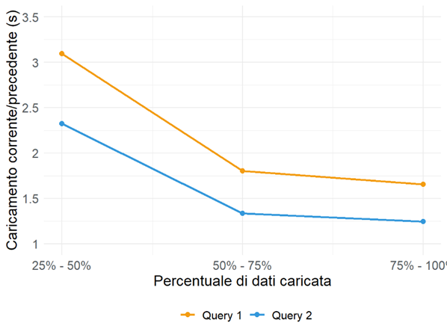
db.movies.find({vote_count : {$gt : 100}},{title:1, vote_average:1, overview:1}).sort({vote_average:-1}).limit(10)
db.movies.find({awards :{$exists : true}},{title:1, vote_average:1, overview:1}).sort({popularity:-1}).limit(10)

Slide 11
Tableau Public link
https://public.tableau.com/profile/paolo1754#!/vizhome/Thetvandmoviesdataanalysis2/Dashboard?publish=yes

